Slide 1
PROJECT AKHIR PEMROGRAMAN PTK-A
KELOMPOK 15 - “GUESSING GAME”
Ferlinda Feliana - 1706042781
Nurjannah Cintya Adiningsih - 1706986050

Slide 2
GUESSING GAME
Description program
Program ‘Guessing Game’ buatan kami mengambil konsep tebak-tebakkan antara dua player dengan beberapa stage. Dimana, stages dalam permainan ini ada lima secara default. Namun, user pun bisa mengatur banyak stages yang diinginkan.
User akan disambut pertama kali oleh pengaturan Bahasa yang terdiri atas Indonesia dan Inggris. Lalu akan muncul tampilan yang menanyakan user apakah mereka benar-benar ingin masuk atau tidak. Jika menekan ‘Y’ atau ‘y’, user akan diarahkan pada menu section dimana mereka bisa memilih: permainan default, permainan custom, bantuan, jejak, dan keluar.

Slide 3
Default
Stages otomatis diset sebanyak lima stages
Custom
User dapat memasukkan jumlah stages yang diinginkan
Tipe permainan yang tersedia dalam program

Slide 4
Proses Default Game secara garis besar
Pemain pertama dan pemain kedua memasukkan nama.
01
Pemain pertama akan mengisi Question dan Answer untuk dioper untuk pemain kedua
02
Question dari pemain pertama muncul di layar pemain kedua, pemain kedua memasukkan tebakkan, question baru, dan answer baru
03
Question pemain kedua akan muncul di layar pemain pertama, lalu pemain pertama menebak.
04
Berulang hingga stage habis

Slide 5
Proses Custom Game secara garis besar
Pemain pertama dan pemain kedua memasukkan nama.
Pemain memasukkan banyak stages yang diinginkan.
01
Pemain pertama akan mengisi Question dan Answer untuk dioper untuk pemain kedua
02
Question dari pemain pertama muncul di layar pemain kedua, pemain kedua memasukkan tebakkan, question baru, dan answer baru
03
Question pemain kedua akan muncul di layar pemain pertama, lalu pemain pertama menebak.
04
Berulang hingga stage habis

Slide 6
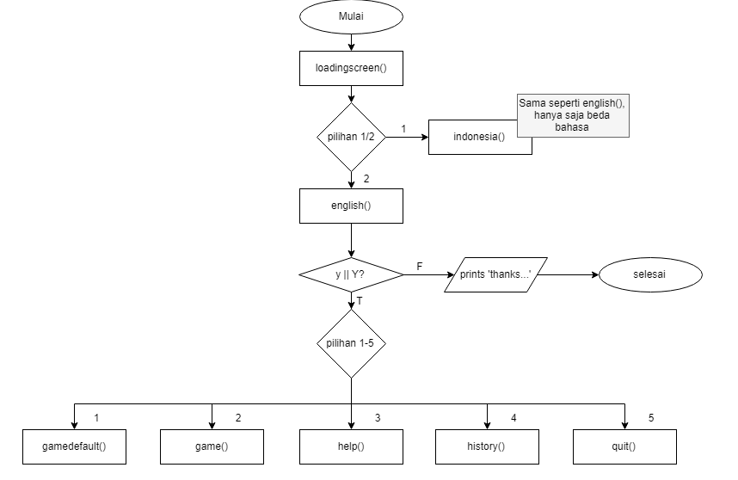
Main structure

Slide 7
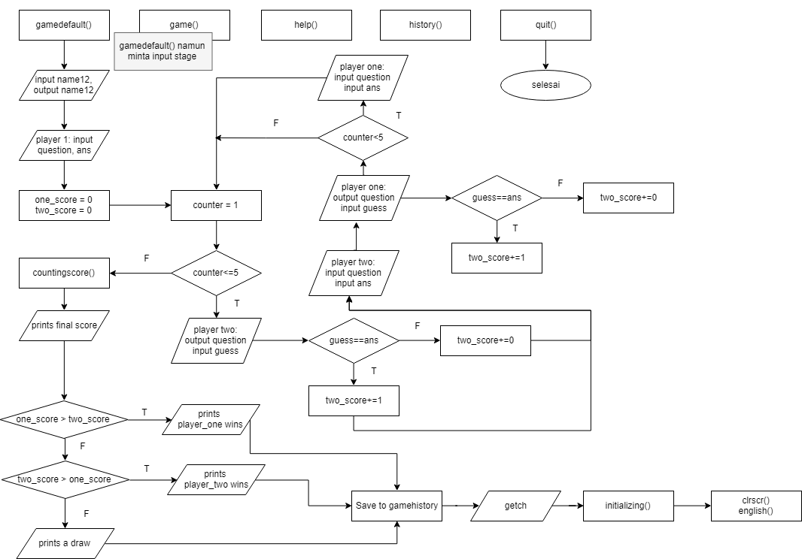
Game structure

Slide 8
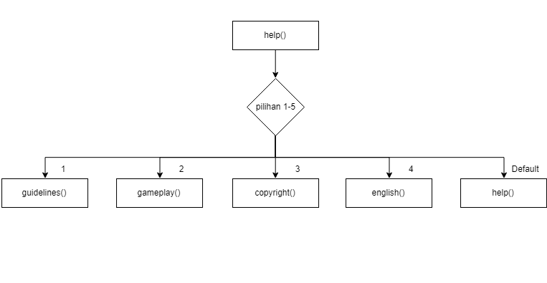
Help structure

Slide 9
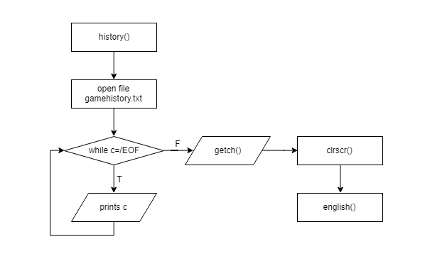
History structure

Slide 10
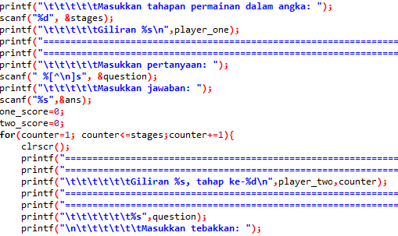
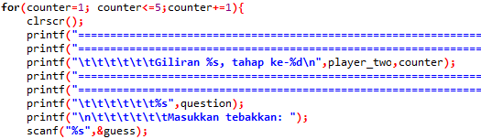
1. KOMPLEKTISITAS MASALAH YANG DISELESAIKAN
a
Program ini merupakan program tebak-tebakkan antara dua player. Ada beberapa fitur dalam program ini:
a. Implementasi for loop agar user bisa memainkan game dengan stages tertentu (default: 5).

Slide 11
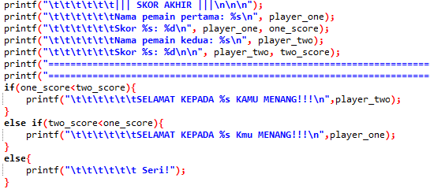
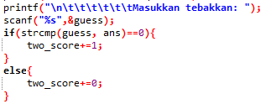
1. KOMPLEKTISITAS MASALAH YANG DISELESAIKAN
b
c
Program ini merupakan program tebak-tebakkan antara dua player. Ada beberapa fitur dalam program ini:
b. Melakukan string comparison antara ans dengan guess, lalu melakukan perhitungan skor antara player satu dan player dua.
c. Menampilkan pemenang dengan melakukan perbandingan antar-skor.

Slide 12
1. KOMPLEKTISITAS MASALAH YANG DISELESAIKAN
d
Program ini merupakan program tebak-tebakkan antara dua player. Ada beberapa fitur dalam program ini:
d. Dapat menyimpan history game beserta waktu permainan dengan localtime ke sebuah file.

Slide 13
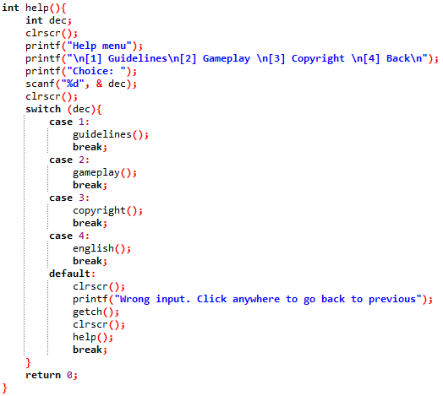
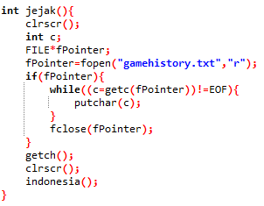
1. KOMPLEKTISITAS MASALAH YANG DISELESAIKAN
e
f
Program ini merupakan program tebak-tebakkan antara dua player. Ada beberapa fitur dalam program ini:
e. Menampilkan history game dari file ke program
f. Mengarahkan user pada pilihan menu dengan switch.

Slide 14
2. Relevansi Implementasi Program, Originalitas, dan Implementasi Modular
1. Relevansi Implementasi Program
Program dapat menjadi konstruksi awal jika ada yang ingin mengembangkan permainan ini dalam kondisi two machines. Dimana, program ini dapat menjadi bantuan dalam melakukan lomba cerdas cermat atau sekadar bermain dengan teman.

Slide 15
2. Relevansi Implementasi Program, Originalitas, dan Implementasi Modular
1. Relevansi Implementasi Program
Program dapat menjadi konstruksi awal jika ada yang ingin mengembangkan permainan ini dalam kondisi two machines. Dimana, program ini dapat menjadi bantuan dalam melakukan lomba cerdas cermat atau sekadar bermain dengan teman.
2. Originalitas
Program sendiri terinspirasi dari random number guessing yang dikembangkan menjadi tebakkan perhitungan, lalu menjadi guessing game dimana input dari pertanyaan sampai tebakkan bisa berupa integer maupun string. Program ini dibuat dari kosong, sama sekali tidak mengambil jadi dari internet. Hanya saja, ada beberapa elemen yang source code-nya dengan bantuan internet. Misalnya, penampilan waktu dan loading screen. Meski begitu, loading screen pun tidak menggunakan dari internet sepenuhnya yang memakai koordinat. Bisa dilihat dalam sumber-sumber referensi dalam makalah ini.

Slide 16
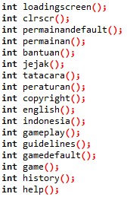
2. Relevansi Implementasi Program, Originalitas, dan Implementasi Modular
1. Implementasi Modular
Dari main() function, akan dilakukan pengalihan lewat switch antara ke Bahasa Indonesia (indonesia()) atau Bahasa Inggris (english()). Misalnya Indonesia(), dialihkan lagi ke permainandefault() atau permainan() atau bantuan() atau jejak() atau quit(). Dari bantuan() mengalihkan ke tatacara() atau peraturan() atau copyright() atau kembali. Dalam Bahasa inggris, sama saja, hanya saja Bahasa yang ditampilkan berbeda karena menggunakan Bahasa inggris.
Program ini kebanyakan menggunakan modular untuk mengalihkan suatu tampilan ke tampilan yang lain. Berikut modular yang dipakai dalam bentuk siap panggil:

Slide 17
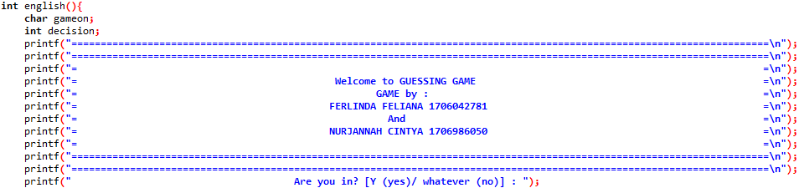
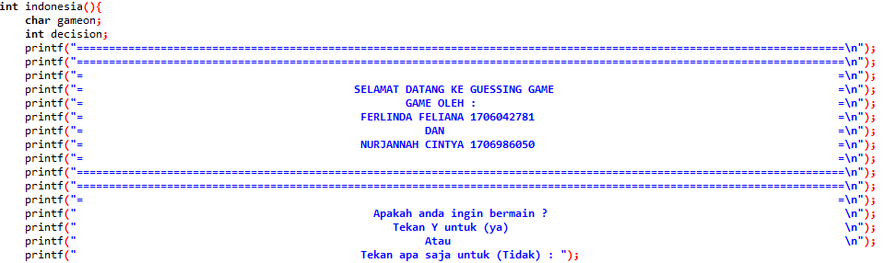
3. Terdapat judul program

Slide 18
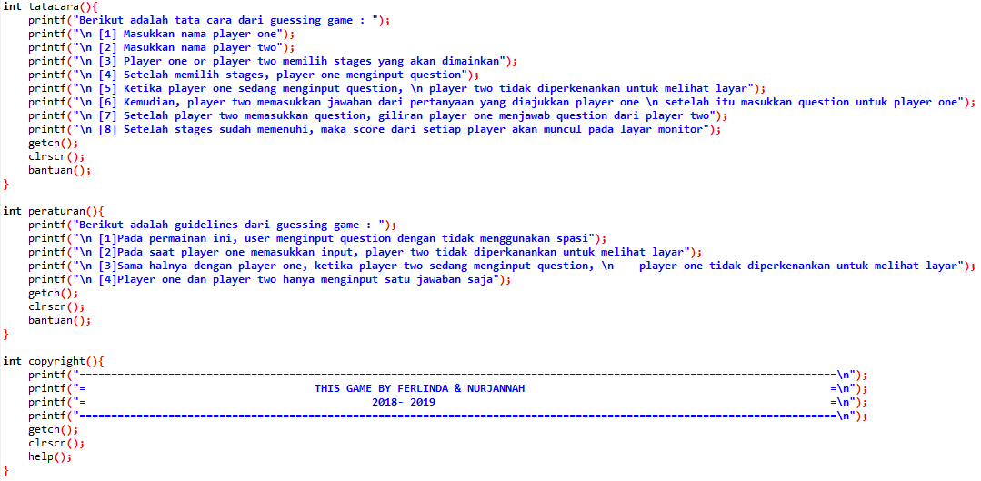
4. Terdapat fasilitas help di program

Slide 19
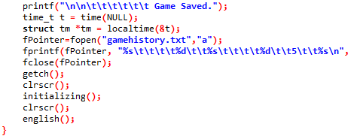
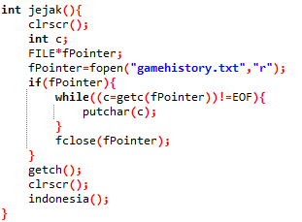
5. Program dapat dijalankan berulang dan hanya keluar saat dikehendaki
Setiap jalannya modular, maka program akan kembali ke menu sebelumnya dan hanya keluar jika user menekan menu untuk keluar. Berikut beberapa contohnya:

Slide 20
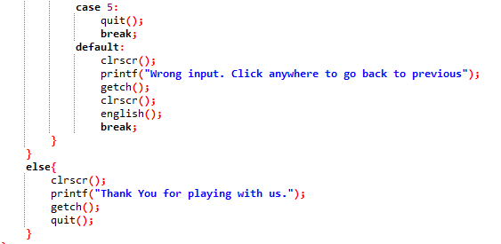
5. Program dapat dijalankan berulang dan hanya keluar saat dikehendaki
Begitu modular selesai, user menekan apa saja yang ditangkap dalam getch() sebagai pengalih, lalu layar akan dibersihkan untuk kembali ke menu sebelumnya.
Misalnya di menu awal ini, bisa dengan memilih selain ‘y’ atau ‘Y’, bisa juga dengan memilih 5 yang menyatakan keluar.

Slide 21
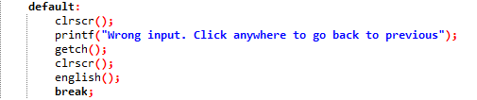
6. Program yang menerapkan mekanisme eror handling, dan 7. Program dapat menampilkan pesan kesalahan
Ada di setiap switch case dalam program.

Slide 22
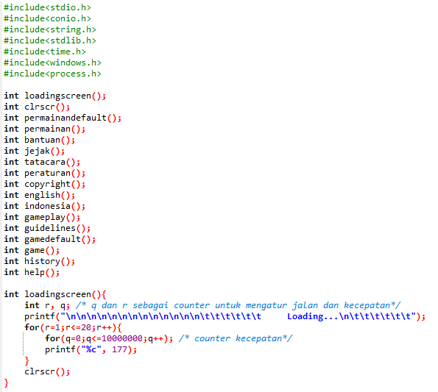
8. Program rapi sesuai standar, dan 9. Program dilengkapi komentar penjelasan pada source codenya

Slide 23
10. Variabel yang digunakan pada program jelas dan merepresentasikan artinya

Slide 24
Pembagian tugas
Ferlinda:
Coding permainan default dan custom
Mengatur teknis penyimpanan dan pemanggilan file
Error handling & pesan kesalahan
Nurjannah:
Passing menu menuju fungsi
User friendly (help, switch case)
Guidelines & gameplay menu

Slide 25
Kelebihan Program
Dapat mengasah pemikiran user yang memainkan program ini
Memiliki pilihan dua Bahasa yang disajikan
Menyajikan dua tipe permainan: default dan custom
Memiliki menu bantuan berupa petunjuk dan tata cara permainan
Dapat menyimpan permainan dan mengakses history
Di akhir permainan terdapat skor akhir, sehingga user dapat melihat siapa yang memenangkan permainan ini
Dapat mereplay kembali setelah selesai permainan

Slide 26
Kekurangan program
Hanya bisa dimainkan oleh 2 user
Permainan harus bergantian antar-user
Jawaban visible belum dibuat mode getch agar tidak terlihat

Slide 27
Pengembangan yang mungkin bisa dilakukan
Membuat game menjadi multi-device yang bisa dimainkan lewat dua gadget, atau bahkan dimainkan oleh multi-user dari dua users.
Menyediakan tipe jawaban pilihan ganda selain hanya menebak satu kata

Slide 28
Mengembangkan GUI yang lebih menarik agar pengguna lebih nyaman
Permainan bisa dijadikan android app maupun web-based yang users-nya terkoneksi lewat internet
Pengembangan yang mungkin bisa dilakukan

Slide 29
Referensi
1. Loading Screen [https://www.youtube.com/watch?v=ZgsHKwdslIQ]
Perubahan: tidak menggunakan koordinat, serta menambahkan kecepatan gerak loading screen.
2. Make and Import File [https://www.youtube.com/watch?v=38I_AUMpKpQ]
Lebih ke pembelajaran syntax lewat tutorialnya thenewboston.
3. Time import [https://en.wikipedia.org/wiki/C_date_and_time_functions]
Perubahan: Kombinasi import waktu ke file.

Slide 30
Github

